Slide 1
アミノ酸ホモキラリティに関わる 星間円偏光波の生成
筑波大学 四年 益川洋武

Slide 2
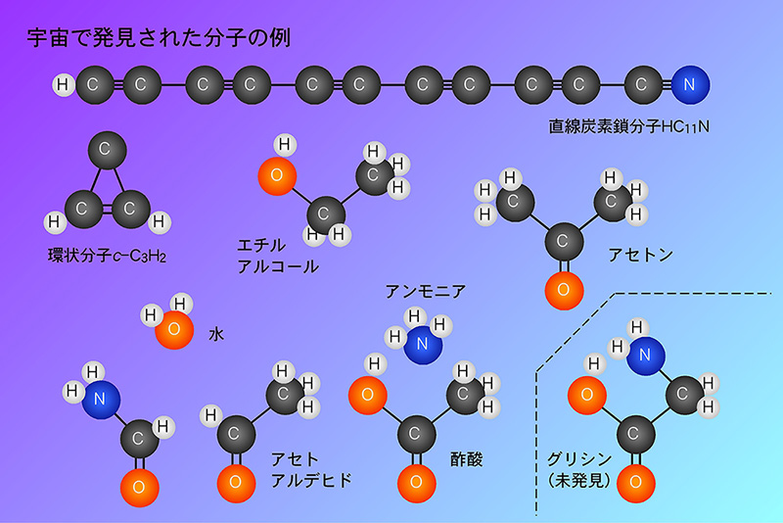
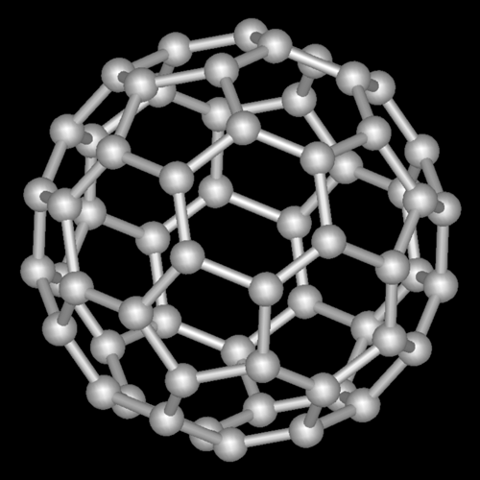
宇宙と生命
宇宙で発見された有機分子の例
フラーレン（C60）
アミノ酸
２００９年
彗星

Slide 3
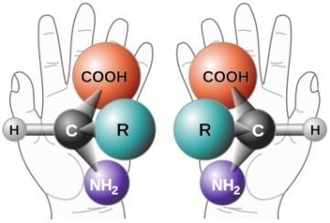
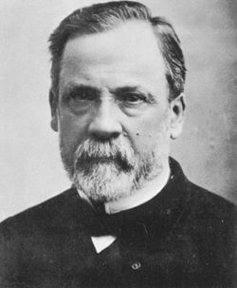
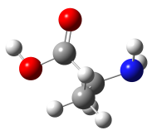
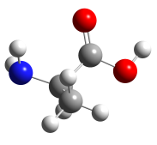
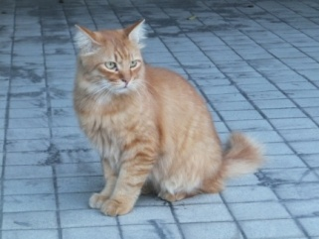
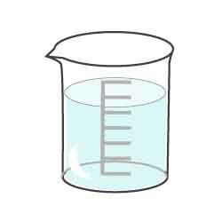
生体アミノ酸ホモキラリティ問題
－パスツール以来150年の謎－
有機化合物の鏡像非対称性（カイラリティ／キラリティ）
パスツール（1849年）
L 型（左手系）
D型（右手系）
ルイ・パスツール（1822-1895）
実験室で生成されるアミノ酸
生体内アミノ酸
左手型（L型）
右手型（D型）
左手型（L型）
右手型（D型）
50%
50%
99%
N
O
99%Lアミノ酸
C
実験
酸鏡像異性体過剰（ホモ・キラリティ）

Slide 4
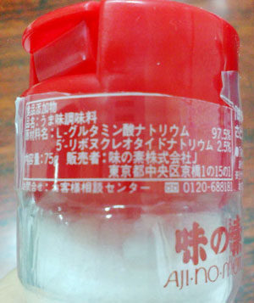
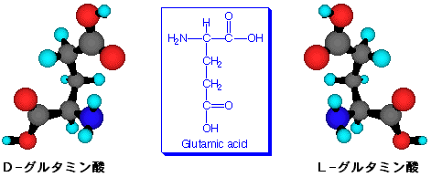
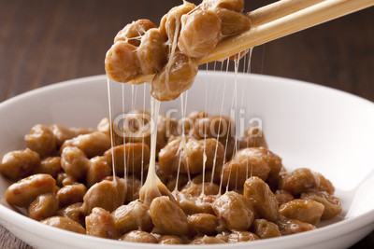
L型（左手型）とD型（右手型）は何が違う？
グルタミン酸
http://www.chiral.jp/main/
Ｌ型グルタミン酸はおいしい。Ｄ型は無味
舌先の受容体にＬ型が結合＝おいしい！
納豆の糸はＤ型

Slide 5
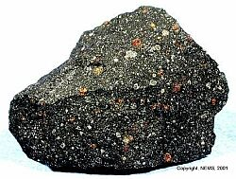
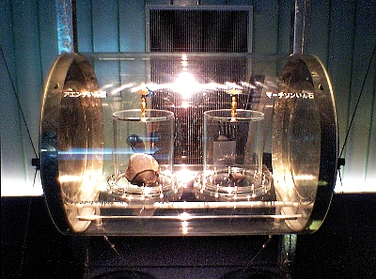
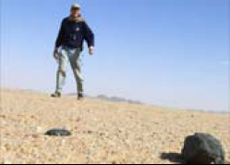
アミノ酸の宇宙起源説
マーチソン隕石
1969年9月28日，オーストラリア・ビクトリア州のマーチソン村に飛来。 45億年以上前の隕石。
隕石中にグリシン，アラニン，グルタミン酸といったタンパク質を構成するアミノ酸を発見。発見されたアミノ酸にはL型鏡像体過剰（数%） が見られた（地上アミノ酸の混合を疑念視）。1997年，L型鏡像体過剰が見られるアミノ酸の窒素 ¹⁵N の同位体比が地球上のものと大きく違うことが示され，鏡像体過剰が地球外で生成された物であることが証明された。糖やアルコール化合物も発見されている。
生命の海科学館
（愛知県蒲郡市）
高温隕石中のアミノ酸発見
（2010. 12. 21，ナショナルジオグラフィック）
ヌビア砂漠の隕石

Slide 6
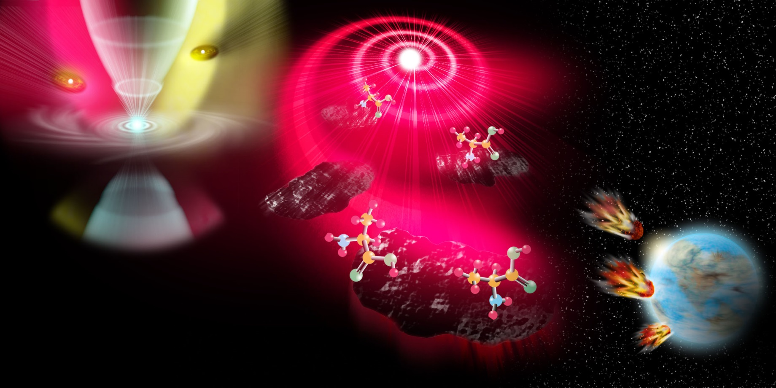
アミノ酸ホモキラリティ宇宙起源説
生体アミノ酸キラリティ生成はパスツール以来150年以上にわたって謎になっている。アミノ酸鏡像異性体過剰の宇宙起源を調べるため，宇宙ダスト上のアミノ酸生成と円偏光波との相互作用によるキラリティ生成を第一原理計算する。
近傍の大質量星からの紫外線がダスト散乱され円偏光を生成
円偏光がアミノ酸に照射され鏡像異性体過剰を引き起こす
アミノ酸を含んだ隕石の生成と原始地球への落下

Slide 7


アミノ酸ホモキラリティ宇宙起源説
46億年前
原始太陽系誕生
近傍の大質量星からの紫外線がダスト散乱され円偏光を生
円偏光がアミノ酸に照射され鏡像異性体過剰を引き起こす
アミノ酸を含んだ隕石の生成
これら隕石が原始地球に降り注ぎ，現在の生体分子の起源となった。
原始太陽系誕生
ダスト
UV
高分子
円偏光
鏡像異性体過剰
アミノ酸
隕石生成
地球
飛来
現在

Slide 8
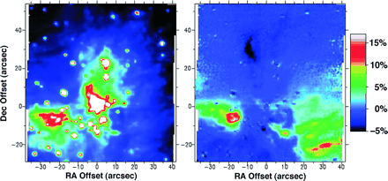
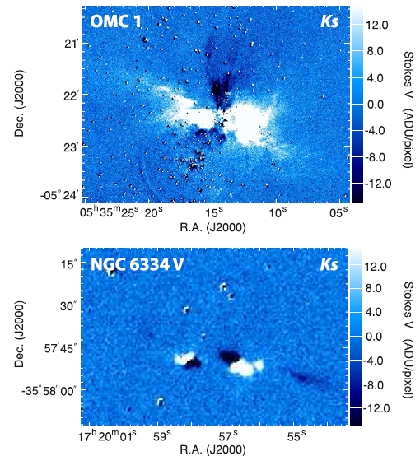
星形成領域における円偏光波の発見
Bailey et al., 1998, Science, 281, 672
3.9-m Anglo-Australian Telescope
赤外線観測により，オリオン星雲の星形成領域で，強い円偏光成分を発見
Fukue et al. 2010, Orig Life Evol Biosph, 40, 335
Kwon et al 2014, ApJ, 795, L16
星形成領域に，強い円偏光波を発見
磁場＆ダスト
円偏光
星からの光

Slide 9
円偏光とは
振幅の軌跡が
円を描く。

Slide 10
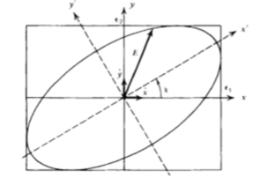
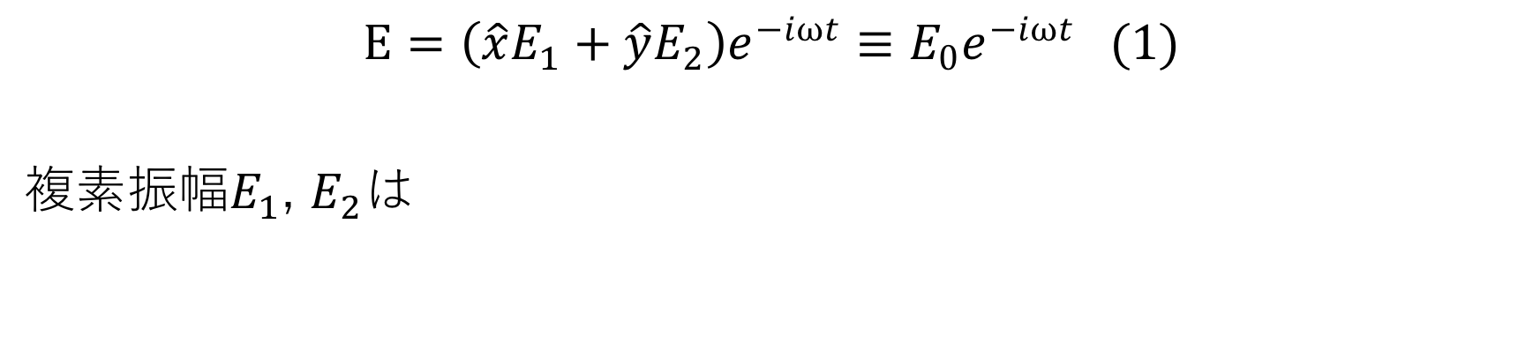

円偏光の計算
図１ Rotation of x and y electric field components through
angle x to coincide with principal axes of the polarization ellipse.
$$E=\left(\hat{x}E_{1}+\hat{y}E_{2}\right)e^{−iωt}≡E_{0}e^{−iωt} (1)$$
${複素振幅E}_{1}$, $E_{2}$は
$$(2)$$

Slide 11
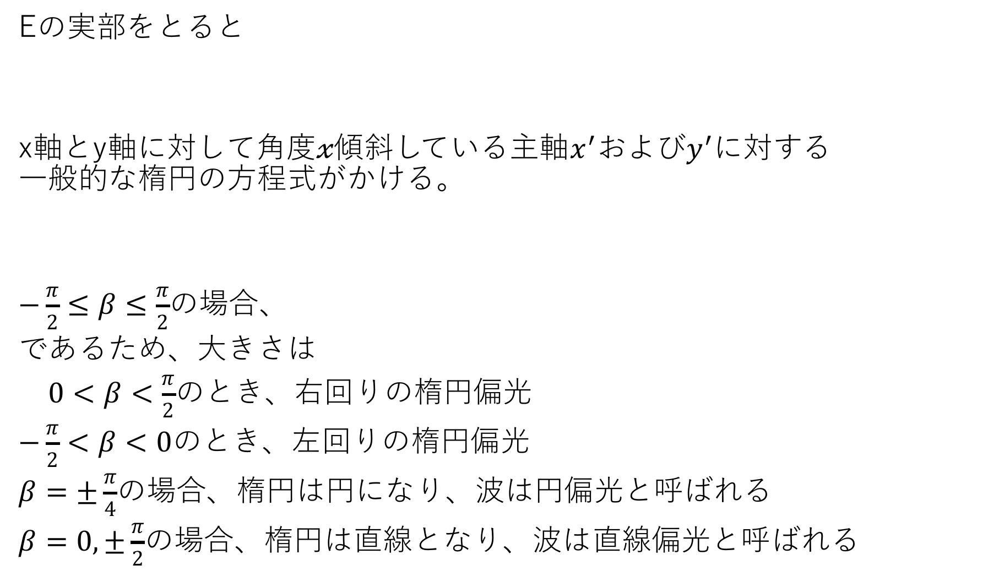
Eの実部をとると
x軸とy軸に対して角度$𝓍傾斜している主軸x^{′}およびy^{′}に対する$
$$一般的な楕円の方程式がかける。$$
$−\frac{π}{2}≤β≤\frac{π}{2}$の場合、
であるため、大きさは
$0<β<\frac{π}{2}$のとき、右回りの楕円偏光
$−\frac{π}{2}<β<0$のとき、左回りの楕円偏光
$β=±\frac{π}{4}$の場合、楕円は円になり、波は円偏光と呼ばれる
$β=0,±\frac{π}{2}$の場合、楕円は直線となり、波は直線偏光と呼ばれる
(3)
(4)

Slide 12
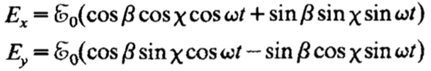
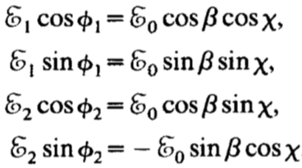
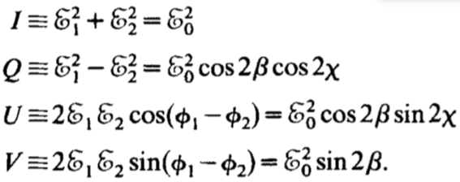

(4)式を角度$𝓍$だけ回転させてx軸とy軸に移動させると
(3)より
ここで、ストークスパラメータを用いると
(5)
(6)
(7)

Slide 13
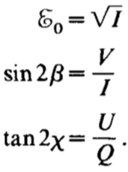
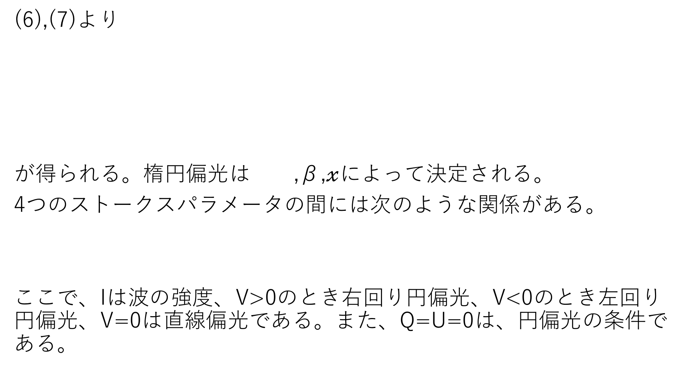
(6),(7)より
が得られる。楕円偏光は ,β,$𝓍$によって決定される。
4つのストークスパラメータの間には次のような関係がある。
ここで、Iは波の強度、V>0のとき右回り円偏光、V<0のとき左回り円偏光、V=0は直線偏光である。また、Q=U=0は、円偏光の条件である。
(8)
(9)

Slide 14
Circular polarization by scattering from spheroidal dust grains T. M. Gledhill and A. McCall Department of Physical Sciences, University of Hertfordshire, College Lane, Hatfield, Herts AL10 9AB Accepted 1999 December 7. Received 1999 October 8; in original form 1999 July 7

Slide 15
概要
整列された非球形粒子が若い星の星周環境および一般的な星形成領域に存在することが知られていることを考えると、光学およびNIR(近赤外線)波長でこれらの粒子からの光の散乱が期待できます。
この論文では、NIR波長で大きな円偏光を生成する機構を提供するという特定の観点から、回転楕円体粒子の散乱特性を調べる。

Slide 16
論文の内容
Small particle limit (x=2πl/λ<1)
無偏光波が球形ダストで散乱されたときは直線偏光波のみ生成
直線偏光波が球形ダストで散乱されたときは円偏光を生成
無偏光波が楕円体ダストで散乱されたときは円偏光を生成
回転する扁平回転楕円体は扁長回転楕円体より円偏光の生成率が高い（ダストの整列も効く）
最大で50%

Slide 17
光の波長と比較して非常に小さい回転楕円体粒子からの散乱の特殊なケースを考えます。
回転楕円体として回転楕円体を定義します。楕円体の長軸を中心に回転すると扁長回転楕円体が、短軸を中心に回転すると楕円体が生成されます。どちらの場合も、回転軸は粒子座標系（x、y、z）のz軸として定義されます。図1に示すBarber＆Hill（1990）の散乱図を採用し、散乱座標系を（X、Y、Z）で示します。

Slide 18
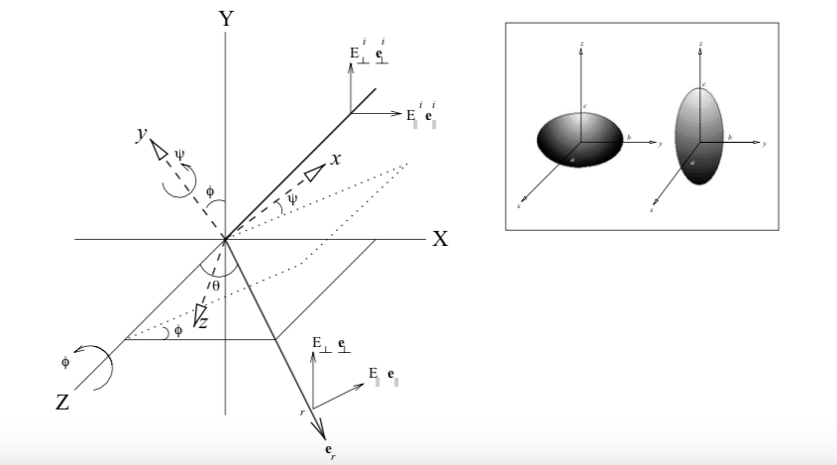
散乱図。 散乱座標系は（X、Y、Z）で表され、粒子座標系は（x、y、z）で表されます。粒子対称軸zの方向は、2つのオイラー角φとψによって指定され、z軸とy軸を中心とした右回転を連続して定義します。 光はZ軸に沿って入射し、XZ平面の角度θで散乱が起こります。 右の図は、軸比2：1の扁平（左）と扁平（右）の回転楕円体を示しています。 いずれの場合も、粒子の対称軸（回転軸）はz軸に沿っています。 この方向の粒子の半径はcであるため、扁長粒子の場合はcです。 偏平粒子c>b=aの場合、c<b=a：どちらの場合も、軸比qはq=c /a=c /bと定義されます。

Slide 19

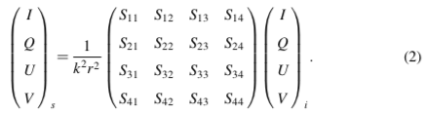
粒子からの光の散乱の一般式（時間変動成分を無視）は、次のように記述できます。
これは、それぞれ下付き文字iとsで示される入射電場と散乱電場を関連付ける振幅散乱行列Sの4つの複素要素を定義します。
複素振幅散乱行列係数から、標準式を使用してストークス散乱行列の16の実数要素を得ます。（Bohren＆Huffman 1983)

Slide 20
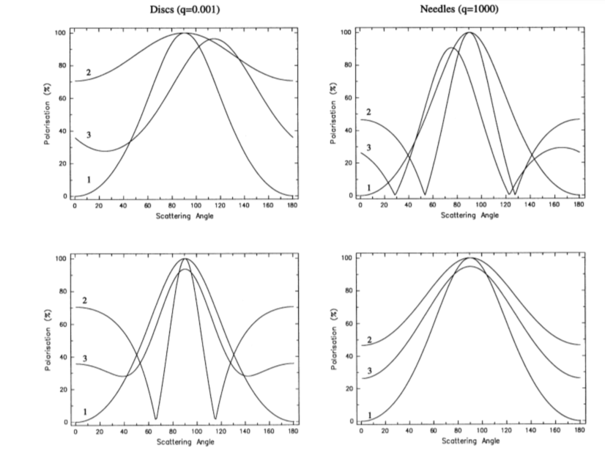
双極子近似を使用した、散乱角θの関数としてのディスク（左）ニードル（右）からの散乱によって生成されるパーセント直線偏光。 各グラフには、3つの粒子方向の曲線が示されています。（1）ψ＝0° （2）ψ=90°（3)ψ=45°。 上のグラフでは、粒子の対称軸（z）は散乱面φ＝0に平行に向けられています。 一方、下のグラフは、散乱面に垂直に向けられた対称軸φ＝90°に対応します。屈折率はm＝1.5,0.4。
Notes:
あ

Slide 21
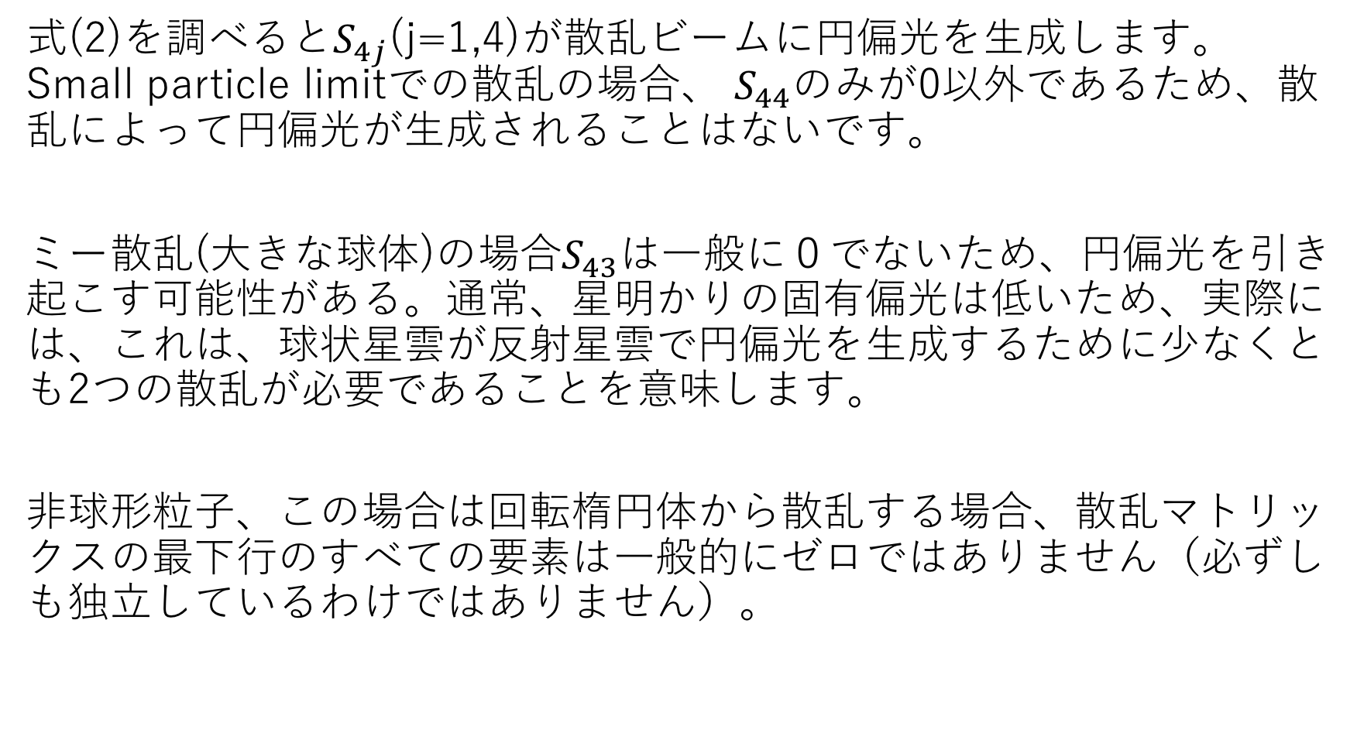
式(2)を調べると$S_{4j}$(j=1,4)が散乱ビームに円偏光を生成します。Small particle limitでの散乱の場合、 $S_{44}$のみが0以外であるため、散乱によって円偏光が生成されることはないです。
ミー散乱(大きな球体)の場合$S_{43}$は一般に０でないため、円偏光を引き起こす可能性がある。通常、星明かりの固有偏光は低いため、実際には、これは、球状星雲が反射星雲で円偏光を生成するために少なくとも2つの散乱が必要であることを意味します。
非球形粒子、この場合は回転楕円体から散乱する場合、散乱マトリックスの最下行のすべての要素は一般的にゼロではありません（必ずしも独立しているわけではありません）。

Slide 22
今後の取り組み
円偏光についての他の論文を読み、理解を深める。
計算コードについての理解を深める。

